Slide 1
読書行動の検出における 有効な特徴量の選定
中嶌 一樹，内海 ゆづ子，岩村 雅一，黄瀬 浩一
大阪府立大学大学院工学研究科

Slide 2
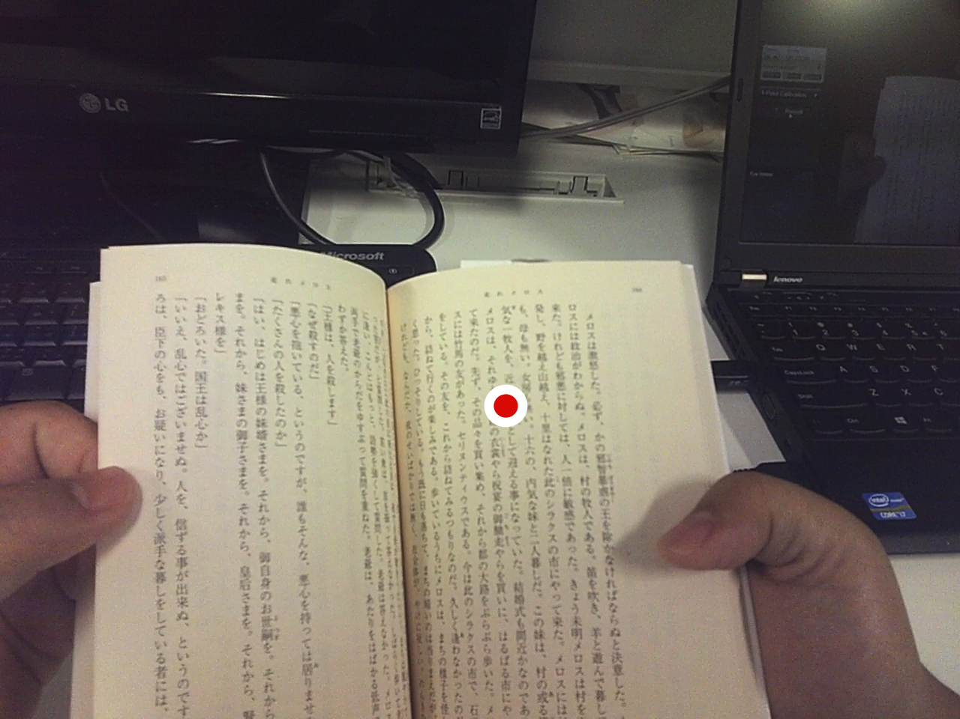
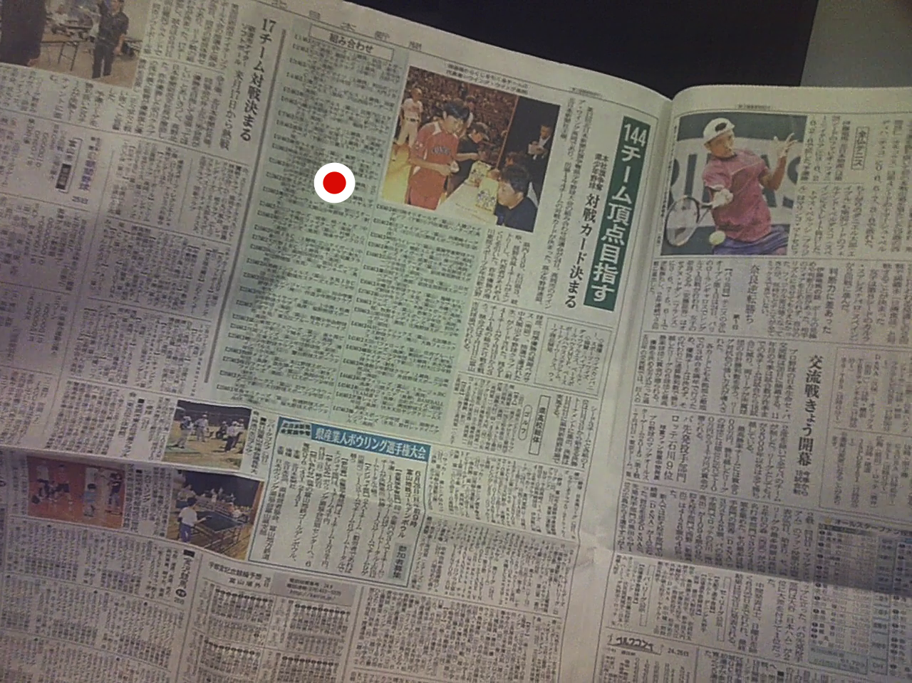
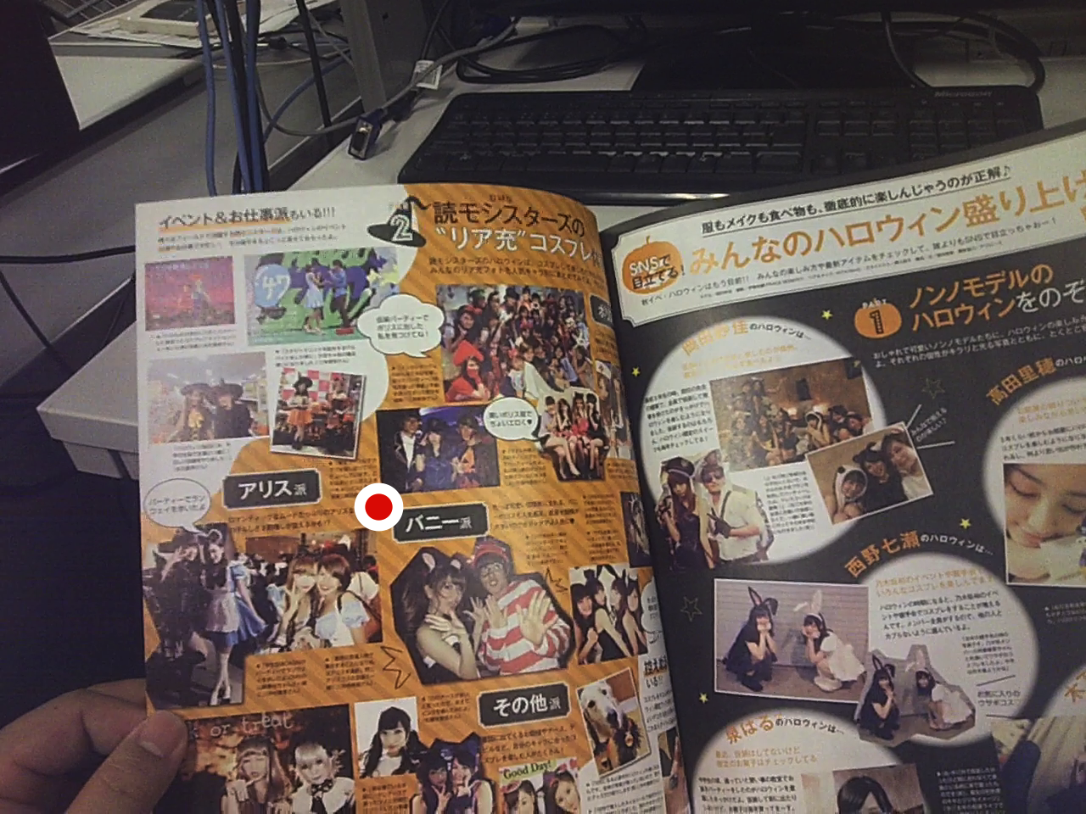
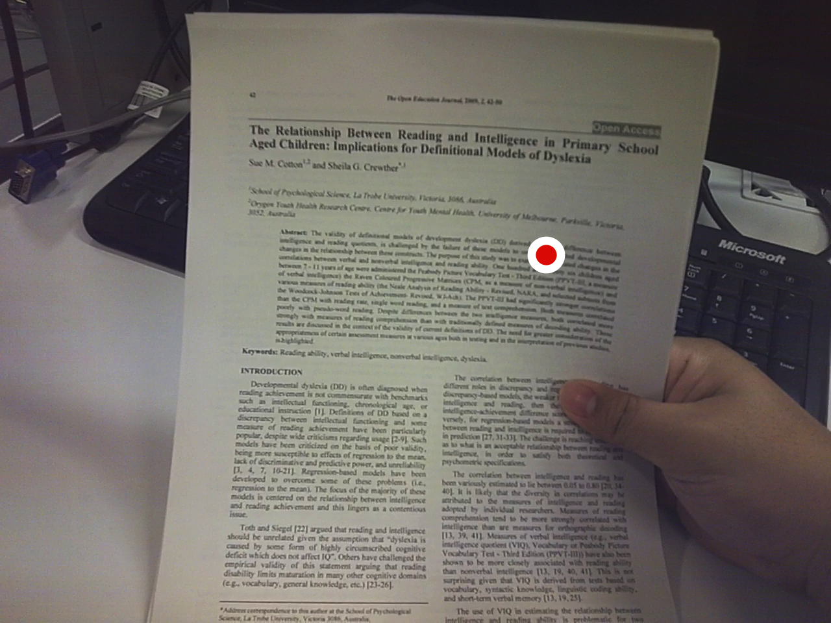
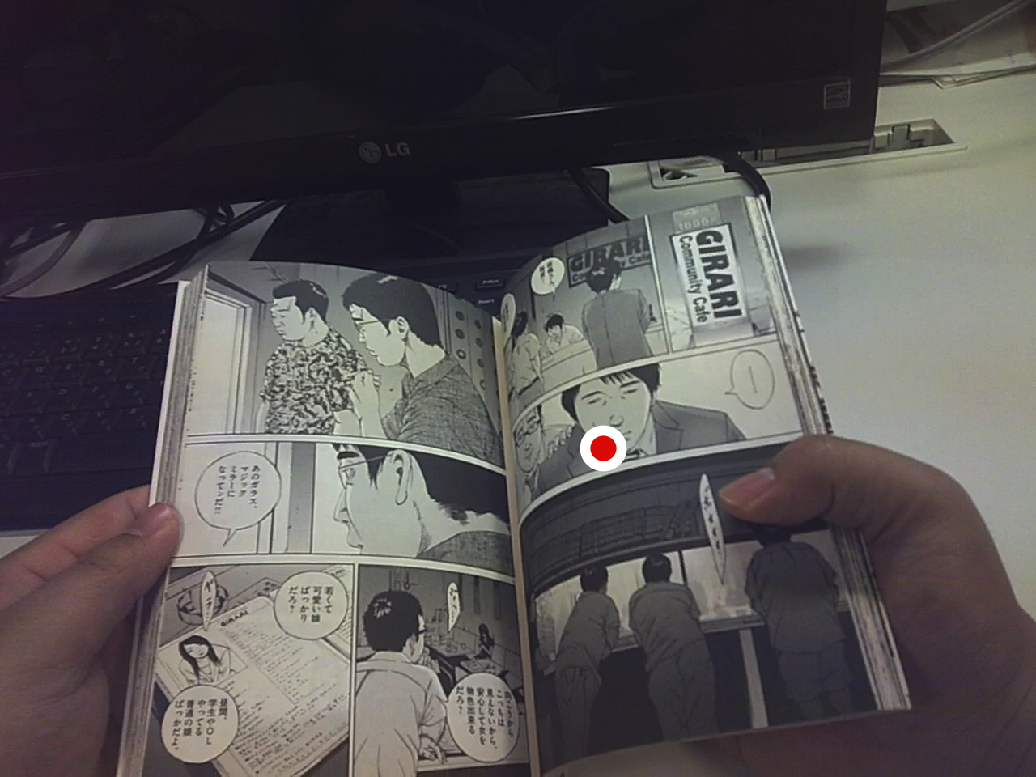
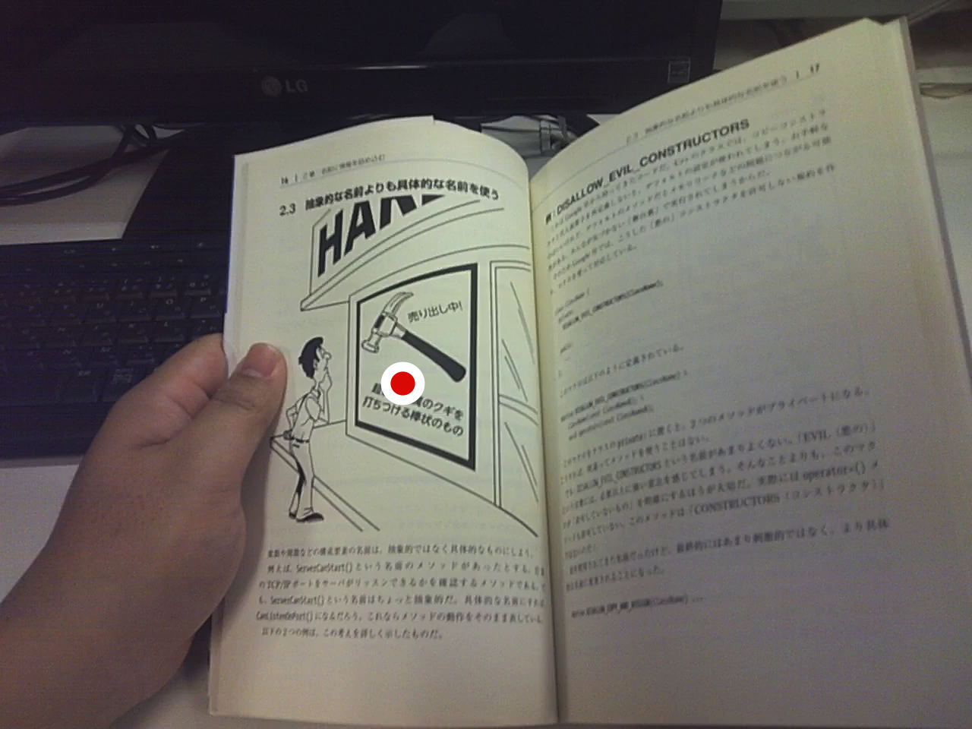
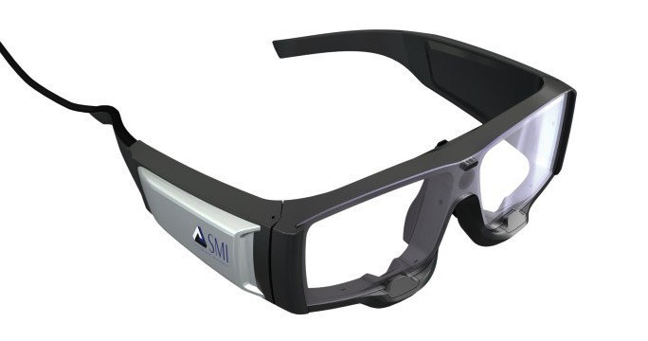
28 読書行動の検出における有効な視線特徴量の選定
・６種類の文書を用いた読書行動の検出
・有効な特徴量を選定
従来研究
視線特徴量
小説
新聞
雑誌
Bullingらの特徴量
吉村らの特徴量
Kunzeらの特徴量
time
論文
漫画
教科書
有効な特徴量の選定
(Backward Stepwise Selection)
従来研究のような限定された文書（や環境）
ではなく日常を想定した文書を使用
モバイルアイトラッカ

